Slide 1
学习委员述职大会
15475昌维

Slide 2
主要叙述方面
学委基本职责
日常工作表格
同学学习情况
课余自我提升
担任学委收获
展望明年工作

Slide 3
学习委员的基本职责
在学习中，学习委员应起到标兵作用，努力提高自身综合素质。
督促各小组组长经常同任课教师保持联系并认真完成收发作业簿的任务。
课后能起到桥梁作用，向任课老师反映同学们学习中的难点，向同学们传达老师的回复。
在特殊情况下，如老师生病或上课地点改动等，学习委员应起到联络员的作用，灵活处理而又不失原则。
进行课堂考勤，及时掌握无故缺席者的名单，并向老师说明。
努力提高班级的学习氛围，组织开展有利于提高同学学习能力的各项活动， 进行学习经验交流 。
贯彻学校教学工作的各项意见和措施，为在班内形成勤奋学习的优良学风而积极工作.
经常了解本班在文化学习上出现的好人好事，进行表扬、不良倾向以及对各学科的建议、意见，随时同班主任和科任老师保持联系。
做好课本簿册的领发工作。
考试后课代表及时登记成绩并尽快由学习委员整理后提交给老师。

Slide 4

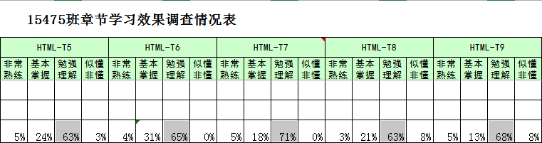
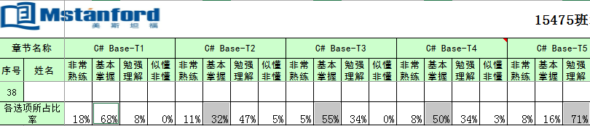
表格数据

Slide 5
考试分析
CBT考试31个70-100分，5个60-69分
PS考试22个70-100，14个60-69
HTML考试6个80-100分，11个79-69分，18个60-69分。
分数不理想的同学事后我都找他们聊过相关问题，大部分同学都是上课没听明白以及考试时没有做完，时间不够，课后我观察也有部分同学没有花很多时间在专业课预习复习上。

Slide 6
与小组长共同管理班级同学学习情况
俗话说得好，一个篱笆三个桩，一个好汉三个帮。作为学委，每天有着许许多多的事情要做，所以无法和班上每一位同学进行沟通，这个时候，小组长的作用就发挥出来了。再过一段时间，我们班学习小组就要分出来了，作为学委，我们应该要多多和几位小组长进行沟通，可以在晚自习下课之后，也可以QQ交谈，但是我觉得面对面交谈效率最高，效果也最好。毕竟通过线上交流，无法保证每个小组长都是完完全全放下手中的事情和你用心交流而不是一边玩着游戏看着电影一边心不在焉的和你交流。

Slide 7
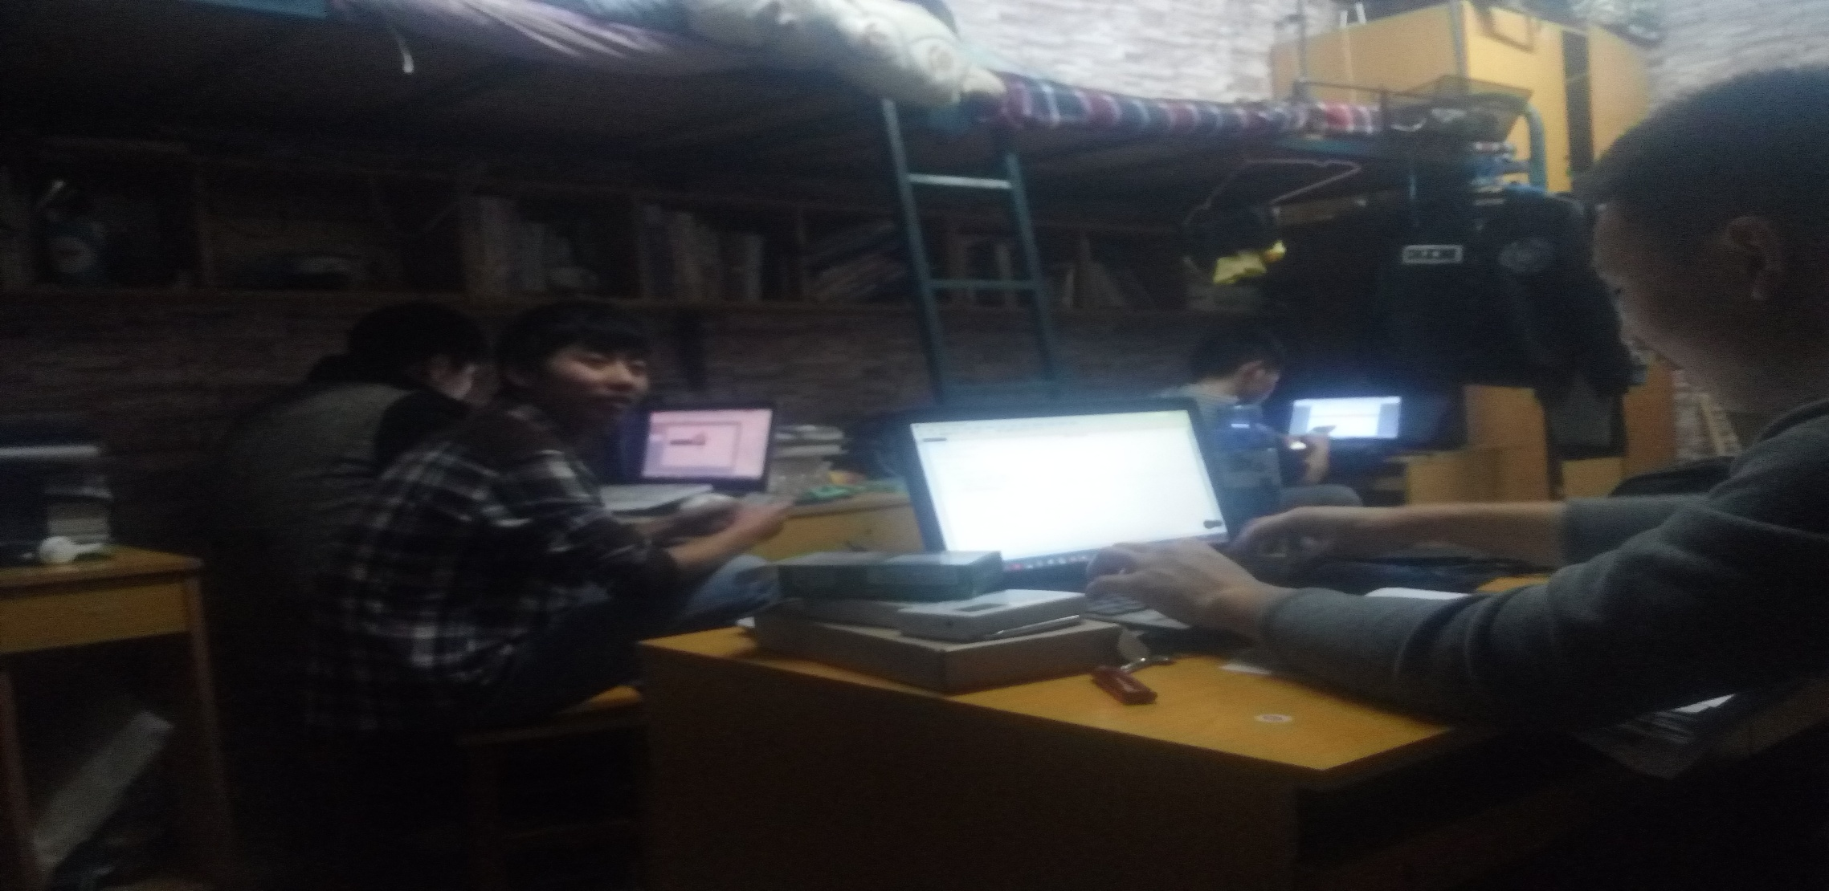
晚上我和班委们对于寝室学习情况的管理

Slide 8
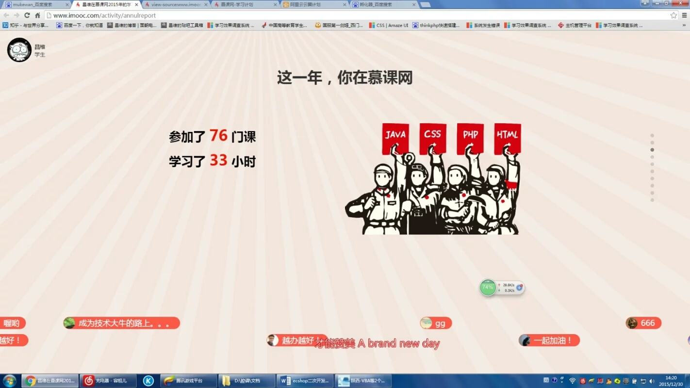
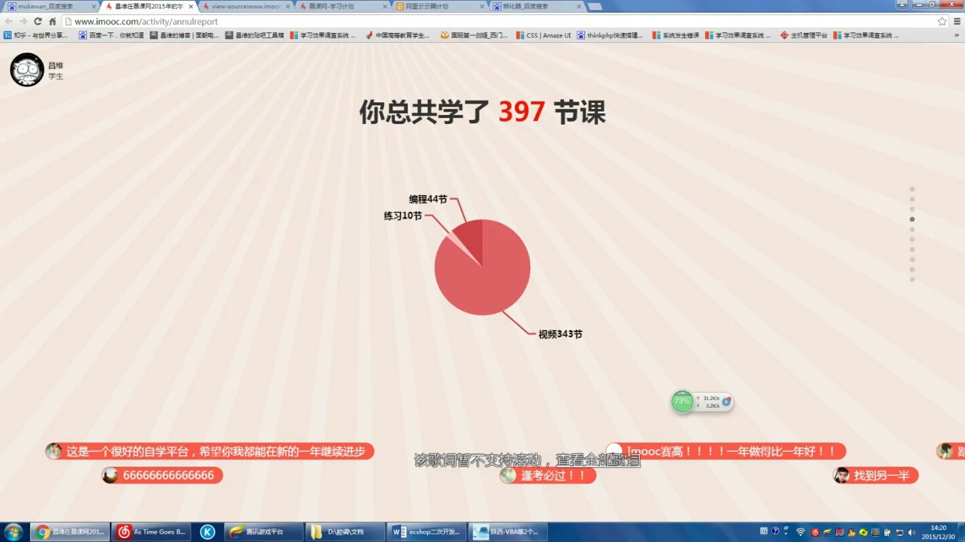
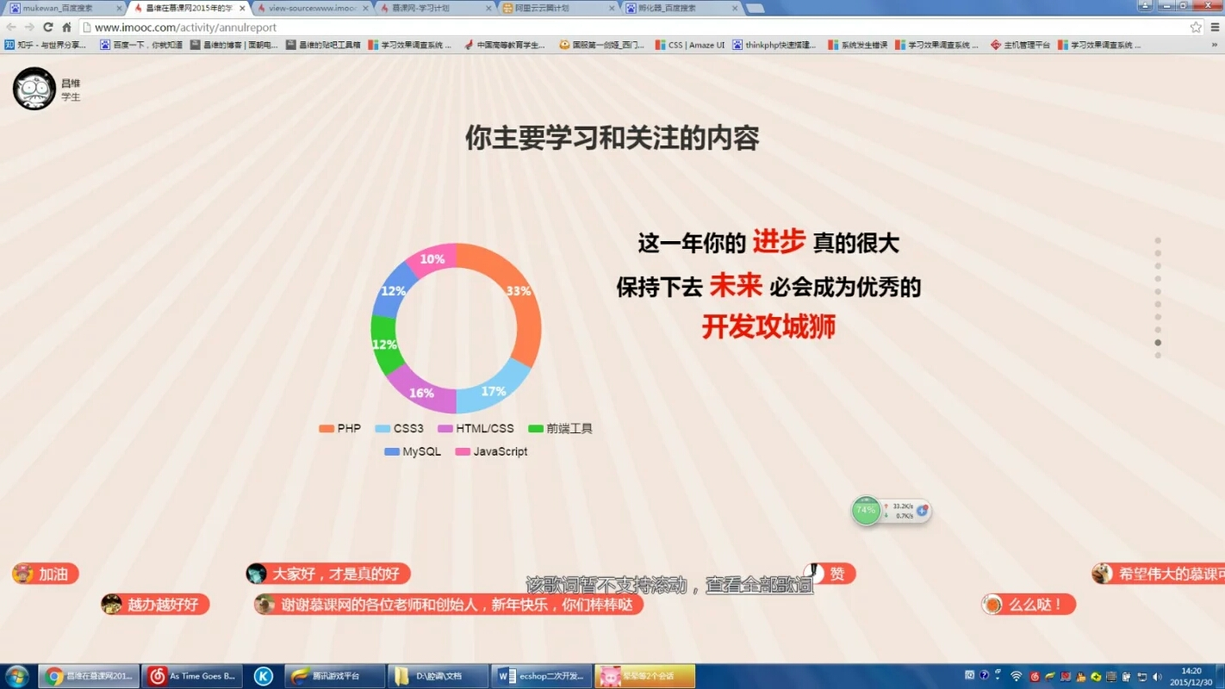
作为学委，平时自己也尽可能课外多多学习，提升自我，也起到榜样带头作用

Slide 9
工作收获
作为学习委员，这段时间工作以来的收获有挺多。
与人沟通能力提高
管理能力的提升
对于excel等办公软件使用更加熟练了

Slide 10
对未来的计划
这个学期要学习的内容课程更加多，难度更加高，知识面更加丰富。作为班上的学习委员，我自己也要加把劲，不能落下专业课。
针对班上学习有所懈怠的同学多与他聊聊天，同时带动班上学习好的同学一起去帮助学习不怎么好的同学。共同进步

Slide 11
我的述职报告结束
谢谢大家
15475昌维

